Slide 1
智慧校园解决方案详细介绍
申报单位：成研院

Slide 2
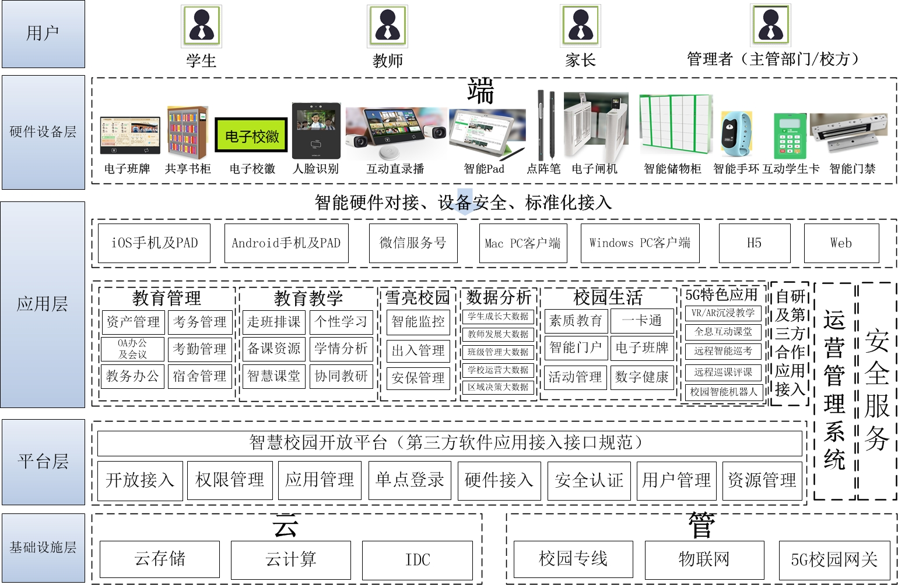
智慧校园整体方案介绍（1/2）
智慧校园整体解决方案面向教育行业垂直领域，采用SaaS多租户云服务模式，融合5G、云计算、大数据技术等信息技术，为用户提供“云-管-端”一体化解决方案，覆盖教育教学、教育管理、校园生活、雪亮校园、数据分析等众多场景应用。本解决方案的主体智慧校园平台已进入集团核心能力清单。

Slide 3
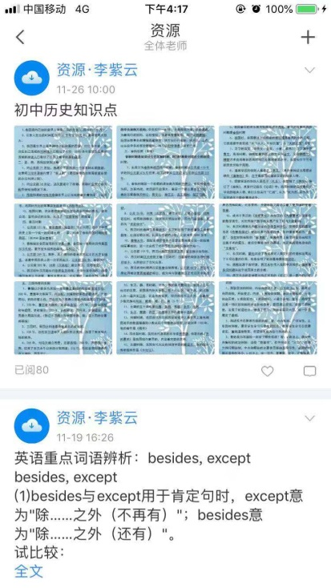
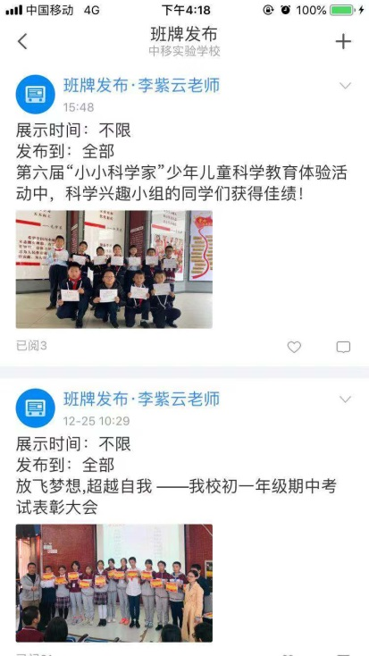
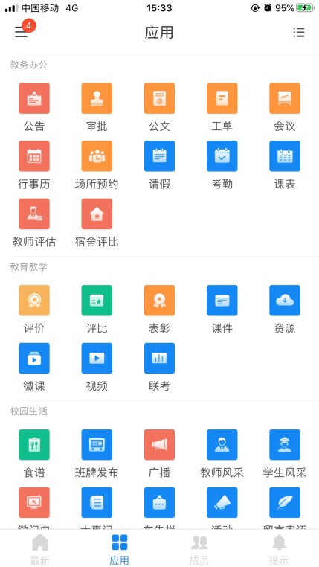
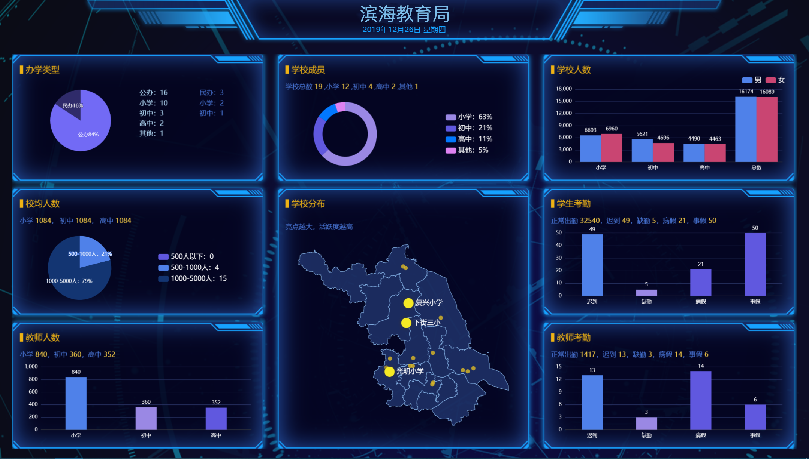
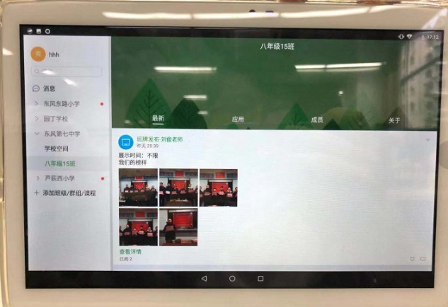
智慧校园整体方案介绍（2/2）
    全终端覆盖五大应用场景
    APP端
    微信端
    PAD端
    Web及PC端
    五大场景应用

Slide 4
教育教学
教育教学：课前备课、课中授课、课后教研、智慧教室、个性化学习五个子场景下多个应用。

Slide 5























智慧校园六大应用场景介绍
教育教学场景
全场景、高互动、一站式
教育教学是教育行业的核心业务场景，移动互联网、云计算、大数据、人工智能技术的发展与融合，将改变教师教学、学生。学习的传统习惯。方案含课前备课、课中授课（智慧教室）、课后教研、智慧教室、个性化学习五个子场景。
课前备课
课中授课
课后教研
智慧教室
个性化学习
课前备课
课前备课
课前备课
课前备课
课前备课
备课助手
双师课堂
教研管理
智能黑板
题库资源
课前备课
课前备课
课前备课
课前备课
课前备课
校本资源
录播课堂
教研评价
智能白板一体机
选课排课
课前备课
课前备课
课前备课
课前备课
课前备课
群组文件共享
直播课堂
问卷调研
电子班牌
在线作业
课前备课
课前备课
课前备课
互动学生卡
激光投影机
学情报告
课前备课
课前备课
课前备课
随堂点名
学习笔
错题本
课前备课
课前备课
电子书桌
单词通

Slide 6
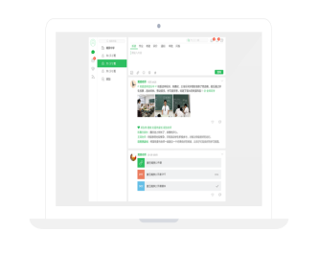



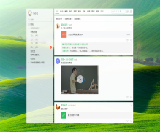
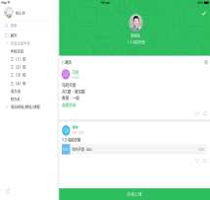
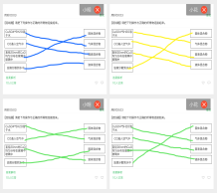



教育教学场景（6-1）
教育教学包括智慧备课、课前导学、课中互动、课后巩固，满足教师和学生在教学中的需求。
智慧备课
课前导学
课中互动
课后巩固
高效协同随时随地智慧备课
支持关联教学大纲/知识点/海量优质资源提供给老师参考使用
支持高效联合备课，备课信息自动存入老师和校本资源库
多终端实时同步备课数据，随时随地创建/编辑/查询备课信息
高效易行翻转教学
导学内容丰富、形式多样（导学、资源、课件、练习、主题讨论、活动）
导学内容一键转发至班级/课程空间，学生随时随地便捷开展课前预习
导学结果（练习数据/讨论过程数据）自动收集，老师及时调整“以学定教”
更互动、更高效、更智慧的课堂教学
全终端多屏互动教学：教师端/学生端及电子白板/一体机均支持多操作系统和任意终端
多样的课堂互动形式：随堂测练/提问抢答/心得反馈/学生评价/教学反馈等等
智慧的教学记录分析：教学过程和行为数据全程记录，课后自动输出课堂数据分析报告
个性化的作业及课后辅导策略
灵活布置作业和任务，并自动统计人数和一键催交
提供便捷的互动沟通方式和便捷的课后巩固及探究
学生通过任意终端实时参与，互动记录全程保存
Notes:
中小学数字校园建设规范（试行）
学习产品注重产品内涵和价值
更注重学生能力提升和个性化学习

Slide 7

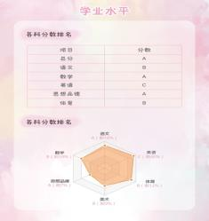
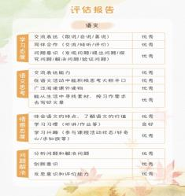
教育教学场景（6-1）
教育教学还包括互动录播和多维度的学情管理工具，满足学生个性化学习。
常态化的互动录播系统
常态录播：同步课表，多路采集，平滑切换
双师教学：兼容大班课和小班课，全高清互动
在线巡课：多终端在线巡课、听课，不干扰教学
多维度的学情管理工具
个人学情分析：自动生成知识图谱及巩固建议
班级学情分析：综合分析科目及班级的排名变化，帮助老师调整教学策略
年级学情分析：兼容横向及纵向对比，帮助科组评估教学成果

Slide 8
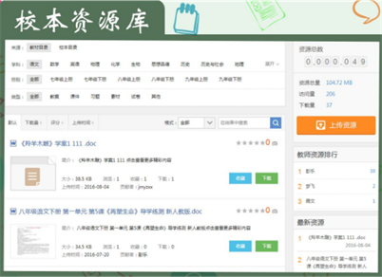
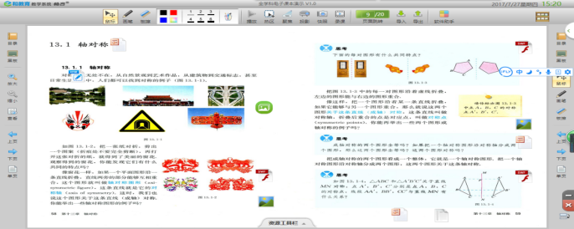
教育教学场景（6-1）
校本资源
学校个性化自主编辑、展示、管理校本资源
教师助手
拥有全学科正版数字教材，支持视频、动画、文档、图片和声音等格式资源播放。提供点读、内容批注、聚焦、评测等功能。

Slide 9


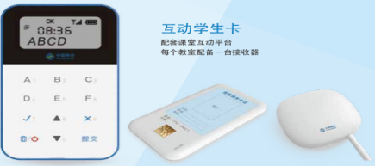


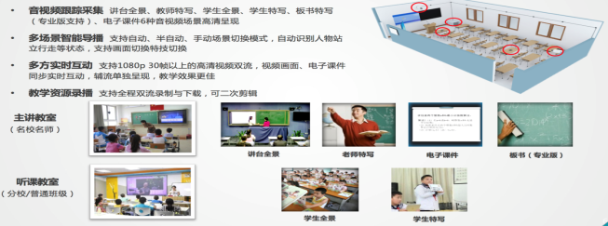
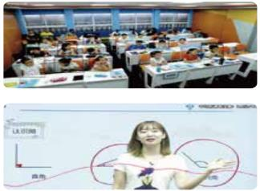
教育教学场景（6-1）
互动学生卡
智慧学习笔
课堂互动、考勤、消费
高精度OCR笔迹识别、云端批改作业试题、采集学生答题过程并分析
双师课堂
魔镜系统
听课评估
课堂互动

Slide 10
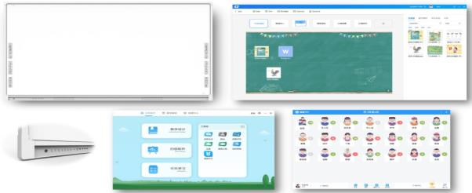
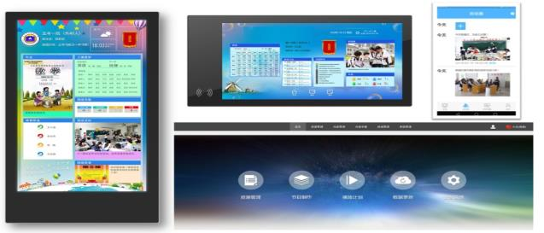
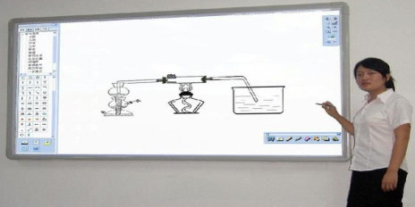
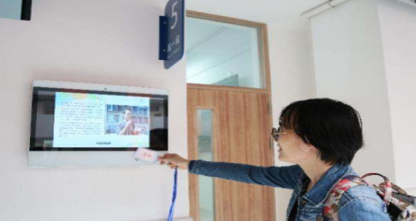
教育教学场景（6-1）
智能交互白板
电子班牌
支持多点触控和多人同时书写、多屏互动
校园通知、学生刷卡考勤、触摸查询信息

Slide 11
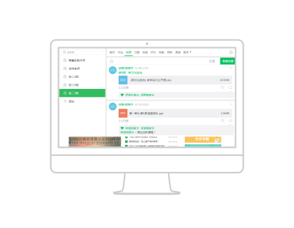
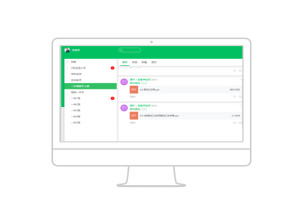
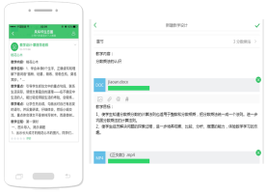
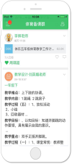


教育教学场景（6-1）
课后协同教研包括数字教材、教学设计、教学课件、小组备课，满足教师教学中教研的需求。
数字教材
教学设计
教学课件
小组备课
提供高效的资源管理平台，综合管理教学资源
平台支持操作不同的资源类型（PDF、word等）
平台支持以不同的形式展现资源，实现资源共享
为老师提供不同的教学设计模板
灵活设计各个章节课程中的教学环节
讨论/评价同一个教学设计的不同教学环节
为数字化教学提供课程资源、大纲课件
支持用户参与到话题的讨论与分析中
系统支持按话题检索内容
支持备置灵活便捷的小组备课群
支持各个小组备课共建共享资源
支持各个科组的老师协同备课
Notes:
中小学数字校园建设规范（试行）
学习产品注重产品内涵和价值
更注重学生能力提升和个性化学习

Slide 12
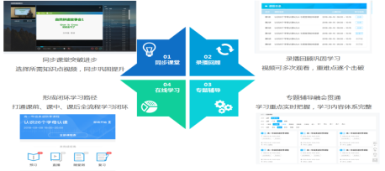
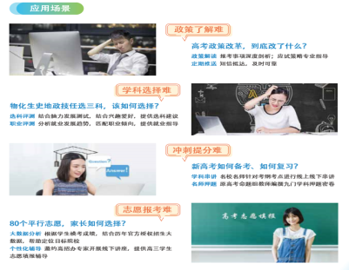


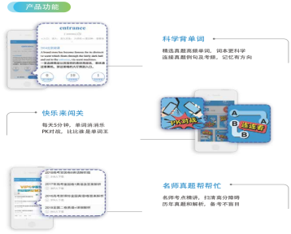
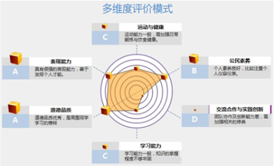
教育教学场景（6-1）
名师直播课堂
高考王者
错题本
高中单词通
教研评价
拍错题查解析
错题归类管理
专属练习推荐
学情分析报告

Slide 13
教育管理
教育管理：教师发展与教学管理、教务办公、考勤管理、资产管理、宿舍管理、标准化考场、校园迎新六个子场景下多个应用。

Slide 14






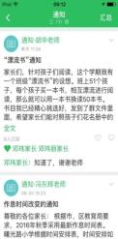
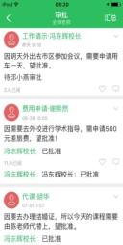
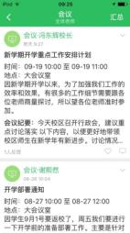
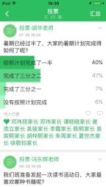
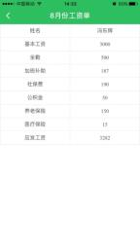
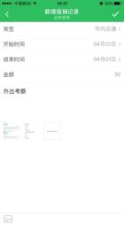
教育管理场景（6-2）——移动办公
移动办公包括以下六个功能，满足学校教学办公中常用的功能。
通知
审批
会议
投票
工资单
报销
通知对象可选，内容支持图文附件
已阅一目了然，便捷再次提醒
支持多级审批，类型自定义
内容支持图文附件，进度和意见明晰
支持会议报名确认，以及会议签到
支持会议纪要上传和分发
投票内容支持图文附件
投票结果自动统计
一键上传工资EXCEL，自动分发
仅限查阅自己信息，安全隐私
费用分类和项目支持自定义
自动按部门和类型输出报表

Slide 15
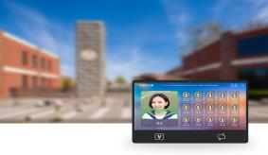

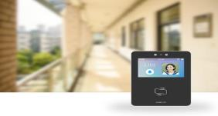

教育管理场景（6-2）——智慧考勤
智慧考勤包括四大考勤模式，满足学校不同需求。
接触式
无感式
  电子班牌上刷卡考勤
  闸机上刷卡考勤
  手环+物联中控盒子
  电子校徽+物联中控盒子
四
大
人脸式
监控式
场
景
四大考勤模式
  人脸识别POS机
  人脸识别闸机
  进入监控区域，抓拍实现考勤

Slide 16
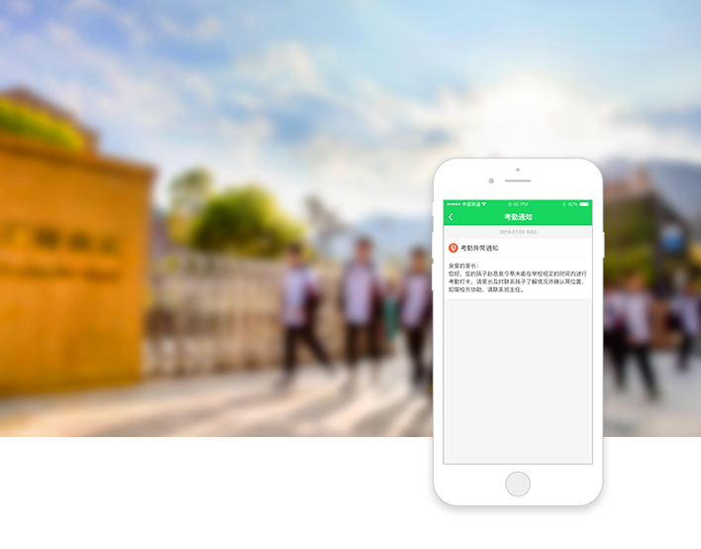
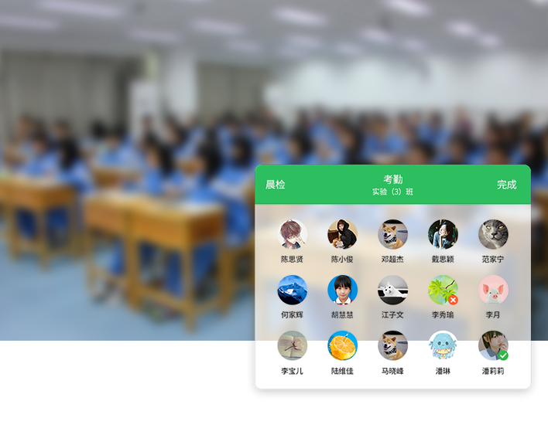
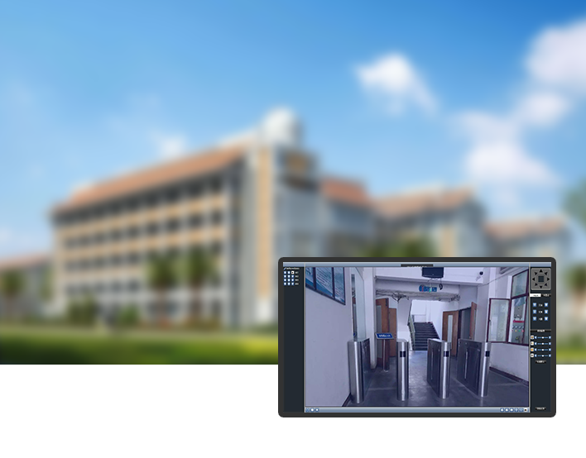
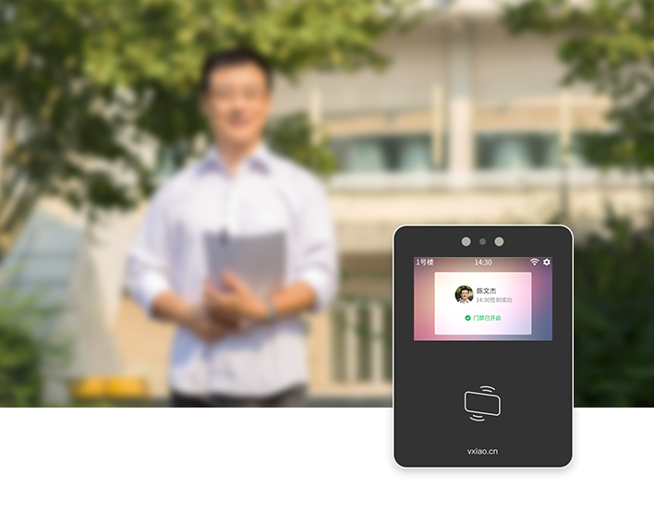
教育管理场景（6-2）——智慧考勤
支持学生到离校考勤，考勤信息推送给家长
支持到离校考勤数据实时统计和生成考勤报表
支持考勤异常智能定向提醒
到离校
课堂
支持课堂考勤，完善选课走班考勤管理
自动输出各类考勤报表，考勤状态一目了然
支持考勤异常智能定向提醒
宿舍
上下班
支持宿舍考勤，加强宿舍安全管理和规范
学生在出入宿舍时，通过监控的人脸抓拍实现考勤
支持考勤异常智能定向提醒
支持教职工上下班考勤，完善教职工考勤管理
支持自动生成教职工考勤报表和查看考勤详情
支持教职工根据实际情况进行请假申请与提交

Slide 17
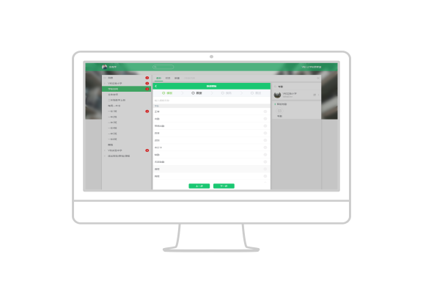
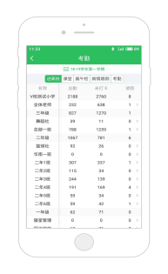

教育管理场景（6-2）——智慧考勤
晨午检
登记晨午检信息和请假情况，并备注具体的情况等
与疾控中心对接一键上报病例，自动生成告警信息
自动输出考勤汇总报表，方便查询晨午检考勤详情
个性化配置
支持多种角色分权限查询考勤详情
支持灵活自定义考勤规则和设置班次
支持多种考勤模板配置，可根据需求选择模板

Slide 18


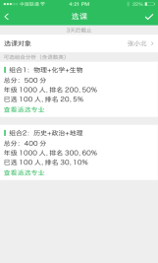
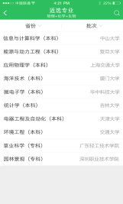
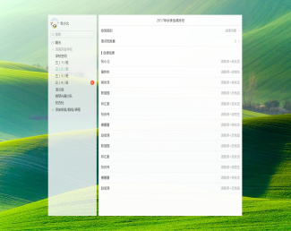

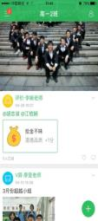
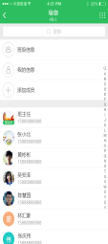
教育管理场景（6-2）——走班排课智能选课
智能选课
智能排班
提供选课组合成绩分析，辅助学生选课决策
查询组合适选院校专业，参谋升学就业选择
支持V屏、手机APP和PC端便捷地进行选课
支持便捷模拟选课，提供更多有效参考信息
从学校实际情况出发，支持不走班/小走班/大走班/全走班等多种走班方案
支持成绩均衡/成绩优先/性别均衡/性别独立等多种排班策略
支持基于已有选课结果，自动生成班级空间和通讯录

Slide 19
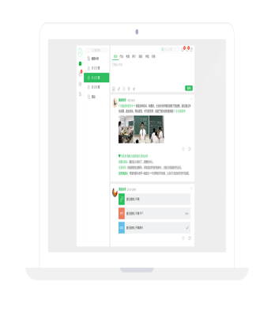
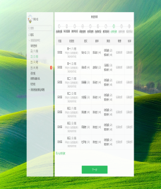


教育管理场景（6-2）——走班排课智能选课
智能排课
智能课表
支持行政班和教学班排课，以及各类走班制下的综合智能排课
支持优先科目/教师、固定排/不排、连堂/合并上课等各类排课规则
排课后，支持基于相关个性需求的智能调整和人工优化
一师/一生/一室一课表
支持课表自动分发与课程信息实时查询
支持启用后灵活调课和代课管理，调课后自动推送和课表更新
支持V屏，手机APP和PC等全部智能终端展示、查询课表

Slide 20







教育管理场景（6-2）——评教评课
课程空间
评教评学
教学班专属课程空间
每个教学班级，自动生成独立的课程空间
支持师生共享课程信息、辅助资源等各类信息
支持独立专属的考勤及作业体系、教育教学管理
评教教学互动反馈
支持智能评教，根据实际情况进行便捷反馈
支持智能评学，实时评价学生的过程性表现
支持自动输出各类评教和评学报表

Slide 21
教育管理场景（6-2）——教师发展
教师发展支持统一管理教师的基本信息、支持Excel直接导入生成教师个人档案、支持后期教师自行修改、更新资料，包括以下六大应用。
01
工作简历
教学过程
02
支持存储教师不同就业阶段的简历详情
支持随时修改、更新教师的工作简历
提供教学互动和教学管理工具，实现数字化教学
提供获取教学资讯、交流学习和展示成果的渠道
提供全学科、系统化的教学资源，同步教学大纲
03
教学成果
荣誉奖励
04
记录教师不同班级和不同时间段的学习成绩
支持大数据平台为教师统计各类的考试成绩
统计数据自动生成学习报告，考核教学成果
支持记录教师个人的奖惩情况
支持数据汇总教师的表彰荣誉
05
学术科研
信息化素养
06
支持记录教师发表或参与的课题/论文/著作等
支持大数据平台自动存储老师发布的著作文章
通过搜索功能查询相应的课题内容和汇总信息
记录教师在V校平台上发布的会议纪要、
审批、上下班打卡、工单、周记和计划等
展现教师的信息化教育水平与创新能力
六大应用

Slide 22
校园生活
校园生活：学生综合素质评价、校园宣传、素质教育、家校互动、校园消费四个子场景下多个应用。

Slide 23
















智慧校园六大应用场景介绍
校园生活场景
无感化、智能化、自助化
校园生活融入物联网、云计算、大数据、人工智能、智能终端、数据分析等先进技术，打造无感化、自助化、智能化的智慧校园生活场景，包括校园宣传、素质教育、家校互动、校园消费等子场景。
校园宣传
素质教育
家校互动
校园消费
智慧门户
电子班牌
活动管理
共享阅读
发布公告
分享动态
食堂消费
超市消费
校园电视台
校园广播
社团管理
综合素质评价
在线作业
报名互动
水房消费
洗衣房消费

Slide 24



校园生活场景（6-3）——消费阅读
人脸识别校园消费
泛在阅读共享书柜
支持分布式部署共享图书柜，学生随时随地借阅、归还图书，节省建设图书馆的空间和成本开销，同时减少图书管理人员值守。
支持人脸识别借阅、归还图书，避免图书卡丢失补办的不便。
支持查询图书流转轨迹，检索图书放置位置，师生自主查询，提高图书使用效率及流通率。
积累师生阅读数据，为学校阅读大数据分析提供数据基础。
支持人脸识别支付，应用在食堂吃饭消费、超市消费、打水、买电等场景。
支持人工缴费也支持手机APP自动充值缴费。
无需佩戴学生卡，避免丢卡、补卡带来的不便。

Slide 25


校园生活场景（6-3）——家校互动
作业
请假
支持文本、图像、音频作业形式，便于教师布置多种形式的课后作业，并与家长互动。
支持素质教育为导向的家庭作业，提升学生各方面素质和技能。
支持家长为学生发起请假申请，教师实时审批，家长及教师可实时查看请销假进度及班级请假统计。
在线流程电子化，避免纸质繁琐程序。

Slide 26





校园生活场景（6-3）——综合素质评价
记录与评价学生综合素质，提供素质教育活动、评价、各维度评估分析等功能。
记录学生成长数据，分析学生的学业水平，让学生知道自己的优点以及不足，促进学业全面发展。
记录学生日常生活、社会实践、获得的荣誉以及学生的身心发展，给学生呈现最全面的成长档案及数据分析展示。

Slide 27
校园安全
校园安全：校内及周边智能监控、出入管理、安保管理三个子场景下多个应用。

Slide 28







智慧校园六大应用场景介绍
雪亮校园场景
全场景、无死角、自动化
雪亮校园又称平安校园，旨在通过加快“人防、物防、技防”等建设，进一步提高校园安全防范能力。通过云计算、大数据、人工智能等信息技术实现进出校门人员查验登记，校园重点时段和重点部位的监控，对外部非法入侵及时预警，为在校师生提供安全保障。雪亮校园包括校内及周边智能监控、出入管理、安保管理等子场景。
雪亮校园
智能监控
周界防范
全场景监控
报警管理
出入管理
门禁管理
访客管理
安保管理
巡更管理
交接班管理
安保维修

Slide 29












雪亮校园场景（6-4）——安全管理
支持学生和家长便捷提交请假申请，老师随时随地在线审批
学生刷卡自动展示请假单和放行条，方便确认放行，放行信息有迹可循
闭环管理更规范更安全，自动统计历史信息，随时方便查询
支持自动识别身份证和自动抓拍人脸，快捷登记访客信息
支持预约登记来访信息，或自动推送来访信息，流程确认安全而便捷
支持自动统计、展示和随时查看来访信息，提高安保工作质量和效率
访客管理
请假放行
归程队管理
交接班管理
各岗位当值人员实时展示，岗位职责一目了然
交接班信息电子化记录存档，当值人员、信息、物品、事件明晰明确
支持自动统计和输出各类报表，方便查询和追溯
支持教师一键发布放学及留堂信息
留堂信息自动推送让家长知晓，沟通细致到位而不失便捷
动态展示班级归程队信息，组织有序，管理简单，家长实时了解

Slide 30














雪亮校园场景（6-4）——安全管理
发布和展示各类安全和风险防范的课程知识，每日图文并茂更新动态内容
提供图文、视频、互动问答等多种内容和交互形式的课程，提升教育效果
支持在线开展安全知识竞赛，让安全知识真正地深入人心
支持学生到离校打卡且向家长推送打卡消息，支持住校生出入宿舍打卡登记
支持各类当值人员打卡，实时记录值日信息，日常管理严谨规范
自动统计和输出各类打卡信息汇总报表，让管理更高效
打卡管理
安全教育
晨午检管理
维修工单
支持便捷发布维修工单，自动推送负责人
工单责任明确，闭环管理，过程透明而有效
自动生成各类工单报表，分析数据以提升服务质量
支持老师便捷登记晨午检信息，且备注信息
晨检系统可与疾控中心对接，一键上报病例
自动生成预警信息，自动输出各类汇总报表

Slide 31
数据分析
数据分析：学生成长大数据、教师发展大数据、班级管理大数据、学校运营大数据、区域教育大数据等五大方面。

Slide 32
智慧校园六大应用场景介绍
数据分析场景
精准化、个性化、实时化
智慧校园大数据分析系统通过对大量数据进行挖掘建模和分析，并将分析报告和预测性结果作用于教育评价、个性化学习、学校运营管理、区域化决策等场景。智慧校园大数据主要包括学生成长大数据、教师发展大数据、班级管理大数据、学校运营大数据、区域决策大数据这五大方面。
学生成长大数据
个性化学情分析
学生成长轨迹分析
学校运营大数据
全面把控学校运营情况
精细化管理、科学决策
教师发展大数据
教研质量分析
教师发展分析
大数据
班级管理大数据
区域决策大数据
班级数据采集存储
个性化班级管理方案
促进区域教育信息化发展
促进教育均衡化

Slide 33






大数据分析场景（6-5）
学生成长大数据
教师发展大数据
班级管理大数据
基于学生的应用使用情况，自动生成统计报表
涵盖学生的阅读、运动、学业和作业等方面，全方位系统性地记录学生的整个成长过程
基于教师的应用使用情况，自动生成统计报表
涵盖教师档案、学术科研和教学过程等，真实地记录教师的教育生涯，并进一步引导教师的发展
生成统计报表，实时展现班级的互动状况
便于教师通过数据的分析及时调整教学决策，有效地管理班级

Slide 34


大数据分析场景（6-5）
学校运营大数据
区域决策大数据
生成统计报表，系统性地展现学校的整个运营状态
科学地、精确地引导学校管理者的运营决策
生成统计报表，纵向性，横向性地展现整个区域的教学管理水平
以大数据为支撑，为区域管理者提供科学的决策依据

Slide 35
5G校园网关及5G特色应用
5G校园网关及5G特色应用：5G校园网关、AR/VR沉浸教学、全息互动课堂、远程巡考、远程巡课评课、校园智能机器人等应用。

Slide 36
智慧校园六大应用场景介绍
5G专网及特色应用场景
情景化、沉浸式、强交互
依托5G网络的大带宽、高速率、低时延等特性，基于5G智慧校园网关+边缘云+中心云的部署架构，5G校园网关实现对校内应用和网络地址进行数据分流，并且业务数据直接在边缘云平台上进行计算和应用，最终实现统一鉴权，统一管理，解决了信息孤岛问题。
探索特色应用包括AR/VR沉浸教学、全息互动课堂、基于远程巡考、远程巡课评课的远程教学、基于校园机器人的平安校园场景应用。
AR、VR课堂
全息教学
5G
虚拟实验课
身临其境的学习体验
数字化手段深化课堂交互
自然远程交互教学
缓解教育资源不均衡
大带宽
低时延
边缘计算
校园智能机器人
远程巡考巡课
专网切片服务
天地一体化无死角安防
节省安保人力
火灾应急救援
4K高清数据采集
视频数据分析
行为精准识别

Slide 37






















基于5G校园网关构建校园专网
2.6GHz 5G网络+校园网关+MEC打造校园虚拟专网，覆盖普通教学科研；未来4.9GHz 5G网络成熟后，还可以打造校园物理专网，为高安全性应用保驾护航。
高清摄像头
录直播设备
实验设备
校园无线网络
事件组网
赛事直播
教学实验
灵活组网
远程教育
VR一体机
服务器
云桌面
智慧教室
安全监控
校务管理
办公OA
信息融合
校园财务
科研教学
核心数据

Slide 38
互动学生卡
互动学生卡：面向全国中小学教师、学生、家长用户群体，应用于校园考勤、校园消费、校园通话和课堂互动答题四大场景，是一款促进家校互动的智能硬件产品。

Slide 39




互动学生卡产品功能：考勤、消费、通讯、课堂互动
校园考勤：实时反馈学生校园安全考勤信息。
校园消费：收集学生校园消费数据，搭建底层校园OA平台。
校园通话：升级“和校园”家校沟通服务，搭建便捷沟通桥梁。
课堂互动：为家长教师提供课堂课后反馈，消除教学不透明状态。
平安考勤：校门进出考勤，平安信息推送。
班级签到：班级签到，走班上课签到。
校园考勤：上下车考勤，通道考勤，校车管理。
食堂消费：学生证食堂刷卡购饭。消费。
校内消费：校园超市、校医院、热水费用支付。
亲情电话：学生证刷卡拨打家长电话。
插卡电话：学生证插卡拨打任意电话。
课堂内互动：老师通过资源平台选择课件或测评题，学生通过互动学习卡进行应答、抢答等方式进行互动。
测评总结：每次测评结果将同步给老师及家长，让老师明确学生弱点，家长掌握孩子学习进展。
产品构成：
硬件：通常每个教室配备一台接收器，每个学生一张互动学生卡
软件：包括一个后台＋3个互动学生卡授课端（电脑端、平板端、手机端）
产品对接：
后台为web版本，用户可直接在和教育官网登录
授课端均可使用客户端安装包进行软件安装
学情报告为web，后续增加H5版本，可对接至各省网页及APP中

Slide 40











互动学生卡使用流程：覆盖课前、课中、课后全部场景
教师在课前使用后台资源库进行备课，课中使用授课端进行答题互动，课后登录后台查看课堂报告。
登录
教师备课
互动学生卡软件平台
登录学生卡平台
教师备课并将课件习题同步至授课端
教师发起答题
教师授课
互动学习卡
教师在授课端打开课件开始授课
授课结束，发起答题
学生答题
学情分析
答题接收器
学生使用卡回答问题
教师及学生家长查看课堂报告

Slide 41
互动学生卡产品优势：落地快捷，帮助分省增收入上规模
产品整体升级：在传统学生卡基础功能上，满足课堂互动+学情报告+二维码支付等需求，形成差异化竞争；今年内升级4G通话+定位+二维码支付产品，满足用户2G升级4G的需求。
落地流程便捷：互动学生卡列入集团核心能力清单，落地流程短，有效降低省公司投入成本。
支撑模式灵活：硬件采购及收入分成模式灵活，可根据各省实际情况进行服务支撑。
形成标杆案例：广西山西省等已形成多种产品落地形态，各省根据实际情况进行套餐包制定、计费结算和推广运营。
 | 家庭通话 | 学生定位 | 课堂互动 | 校园消费 | 4G通话 | 二维码支付
市场常见产品 | ✔ | ✔ | ✖ | ✖ | ✖ | ✖
成研目前产品 | ✔ | ✔ | ✔ | ✔ | ✖ | ✖
政企升级产品 | ✔ | ✔ | ✔ | ✔ | ✔ | ✔
功能集成度高：包含考勤、消费、通话基本功能，新增课堂互动、二维码支付等功能
开放资源对接：开放接口支持各资源平台的直接对接，选择适合各省的校本资源
支持走动教学：兼容平板与手机，教师使用移动设备互动，从此不再局限于讲台
多种互动方式：支持全员回答、抢答、随机答、投票、团队赛、线下测评等多种方式
详细数据报告：答题情况实时统计，教师和家长定制化报告

Slide 42
智慧学习笔
智慧学习笔：面向初高中学生及教师用户群体，应用于笔记存储、作业考试、课堂教学、课后辅导四大场景，实现课内外“数字化”教学全过程的智能硬件产品。

Slide 43




产品定义（1/2）
中国移动和教育智慧学习笔
提供行业领先的终端方案+底层云服务平台能力
硬件：由智慧学习笔和笔盒组成。不改变用户纸笔书写习惯的前提下，为其提供专业数字化“纸笔屏互动”解决方案。支持原笔迹电子化和手写笔迹自动识别；远程书写时时呈现以及精准文字查询和文档导出。
软件：提供用户书写行为数据采集、全学段知识图谱分析、关联知识点错题、个性化学情报告以及相关课程推送等功能。同时提供与第三方应用厂商进行对接的基础能力。
方案优势
实践案例
和教育云
笔迹识别·
自动批改
已在河南、黑龙江、内蒙古等10省进行试点校建设，每省标杆试点校不低于3所
学情分析
个性化推荐
作为宁夏“互联网+教育”示范区建设战略合作伙伴，在宁夏六中试点效果显著
教师日均批改作业时间减少2小时
减负增效
精准教学
试点班级平均分提升30%
智能笔+4G笔盒
Notes:
整体介绍优势

Slide 44

产品定义（2/2）
随时随地，4G传输，摆脱手机Pad束缚，保护学生视力
采集
上传
存储
每秒200帧
1024阶压感
笔身仅重18g
超长续航8小时
笔身内置高速摄像头
精准力度感应
人体工程学舒适手感
笔可连续书写8小时
OLED显示屏
高速缓存
4G+物联网
10次循环充电
笔盒内置0.96寸黑白双色
笔盒内置4M高速缓存
高速移动网络
笔盒内置3200mAh电池

Slide 45








产品功能介绍
多场景采集入口，不改变学生书写习惯
课堂笔记
课上笔记同步采集，上传至云端
转换存储为可编辑的文本，方便查找
课堂教学
快速调取学生笔记
高效互动式教学方式
作业考试
自动批改作业试卷
统计分析考试成绩
每天累计帮老师节约至少2小时
课后辅导
大数据分析，个性化推送学情报告
精准推送学习视频，查漏补缺

Slide 46
名师直播课
名师直播课：面向全国中小学生和家长，携手知名教育机构，通过“直播+辅导”双师教学模式，打造与名校教学进度一致的同步直播课堂，实现“名师面对面，名校在身边”。

Slide 47



产品功能：课程服务，全方位伴学
独家教辅
根据课程体系独家研发讲义资料，边学边练，高效学习。
专题班群
一班一群，引导课前预习、总结课堂重点，全方位伴学。
智能推荐
大数据分析学生学习轨迹，捕捉学习痛点，智能推荐相关课程。

Slide 48
产品功能：随时随地，多端学习
WEB端：PC大屏展示，课程沉浸感强烈
高清画质，画面清晰流畅，更易于融入到学习环境中。
APP端：随时随地课程学习
随时随地进行课程学习，打破地点、时间的传统限制。
和教育APP
H5端
TV端
WEB端
H5端：便于宣传推广
方便省公司接入，易于后期产品宣传推广。
名师直播课
TV端：开拓使用场景，营造家庭学习氛围
与魔百盒进行对接，开拓家庭学习新场景，实现通过电视进行课程学习。

Slide 49


产品功能：课前、课中、课后闭环学习场景
预习
课程预习，助教协助上传预习教案，学生在开课前进行课程预习。
随堂测
直播中教师发布随堂测试，可实时查看学生的掌握情况，及时调整教学进度。
复习
与课程知识点进行对应，为学生提供视频进行巩固复习。

Slide 50
产品介绍：亮点优势
集团核心能力清单
名师直播课纳入集团核心能力清单的成熟产品，更便于进行产品推广。
全国+本地，学习更有效
中国移动具备互联网公司无法比拟的行业影响力及整合能力，将全国各地名校名师汇聚一齐。针对不同年级，分别采用全国通用课程及本地定制课程。
普惠教育
直播会员采用包月模式，仅30元/年级/学科/月，综合课单价仅7.5元/课时，与同类竞品平均150元/课时相比，充分突出了资费的特点，对标竞品拥有强大的竞争力，将优质普惠教育发展到极致。
双师直播模式
直播+辅导双师直播模式，支持在线问答、文字聊天，让老师在课堂中实时了解学生情况，及时调整教学进度。辅导教师答疑、陪伴、课堂维护，课堂体验无限趋近线下教学。
学科全覆盖，难度巧分层
全面覆盖小初高全年级，课程涵盖语文、数学、英语、物理、化学等九大学科；课程类型丰富多样，主打同步课系统班，兼有专题课、素质课、讲座课等；关键学科根据教学难度合理分层，适合多层级教学。
专业高清电视级直播
传统在线辅导通常课件与教师视频分离，与线下学习场景差异大、画质差、常卡顿导致体验差。而我们采用全新专业电视级直播间，集成高速高清推流，让好课程清晰呈现在眼前。

Slide 51
智慧校园商务模式
商务模式1：ToG对教育局
商务模式2：ToB对学校
ToG：基于各省公司部署的智慧校园二级平台构建区域性智慧校园平台。面向省、市、区县教育主管部门提供个性化区域性智慧校园云网融合平台，采用半买半送方式。突出教师成长与教学评估、学生综合素质评价、区域教育大数据等刚需系统。由区县教育局发文让辖区内学校试用区域性智慧校园平台。
ToB：基于区域性智慧校园平台，面向学校提供覆盖教育教学、教育管理、校园生活、雪亮校园、数据分析等众多场景软件应用，可以对接校园智能硬件及产业链合作伙伴精品应用。省公司面向学校提供服务并收费。
智慧校园方案价格（待上会）：
序号 | 产品名称 | 产品内容 |  | 拟定目录价
1 | 基础功能A套餐 | 服务内容 | 提供38款平台基础软件类应用+学校数据初始化+平台系统运维。提供入校培训等服务，基础功能线上问题解答。 | 1250元/班/年 最低折扣价400元/班/年（需分管领导审批）
 |  | 软件应用清单 | 应用中心，群聊，私信，小秘书服务，语音通话，视频通话，个人信息，动态，通讯录，文件，话题，分享，相册，作业，考勤，学生请假，老师考勤，老师请假，审批，公告，通知，放学，安全信息，评比，学生评价，表彰，少年秀，公开课，目录，教学设计，课件，习题，微课，视频，资源，体检，体侧，食谱
2 | 基础功能B套餐 | 服务内容 | 提供89款平台基础软件类功能+学校数据初始化+平台系统运维。提供入校培训等服务，基础功能线上问题解答。 | 2500元/班/年 最低折扣价800元/班/年（需分管领导审批）
 |  | 软件应用清单 | 应用清单：学生成长大数据，教师发展大数据，班级管理大数据，学校运营大数据，区域决策大数据，问卷，投票，报名，校长信箱，会议，工单，签到，工资单，报销，布告栏，倒计时，大事记，活动，留言寄语，教师风采，学生风采，值日，学校值日，交接班，巡检，预约，评价总结，班级勋章，学生评估，场所预约，教师评价，教师评估，课程评价，学科评价，社团选拔，督导评估，评估报告，练习，阅读，范文，诵读，读书，听写，背诵，口语测练，成绩，联考，宿舍信息，宿舍评比，教师发展，成长档案，应用中心，群聊，私信，小秘书服务，语音通话，视频通话，个人信息，动态，通讯录，文件，话题，分享，相册，作业，考勤，学生请假，老师考勤，老师请假，审批，公告，通知，放学，安全信息，评比，学生评价，表彰，少年秀，公开课，目录，教学设计，课件，习题，微课，视频，资源，体检，体测，食谱
3 | 班级应用个性化需求 | 1、提供基础功能A和B套餐中涉及的班级应用个性化服务 2、该服务需在基础功能A套餐或B套餐基础上叠加 3、订购前必须跟专业公司沟通确认个性化需求和数量 |  | 1000元/班/应用

Slide 52

核心优势
打造个性化区域性智慧校园平台
支持为省、市、区县教育局打造个性化区域性智慧校园平台，为教育局管理者提供教师发展及教学管理、学生综合素质评价、区域教育大数据等刚需应用系统，为各学校教师、学生、家长提供众多特色场景应用。
5G教育信息化特色
基于5G校园网关构建MEC边缘计算，打造大带宽、低时延教育专网，实现低延时的业务交互体验，对校园应用进行流量安全管控。
接入校园智能硬件
基于中移动物联中控设备，接入校园电子班牌、电子闸机、人脸识别、互动学生卡、互动直录播等智能硬件。
全终端产品形态
支持Web、H5、微信服务号、iOS手机及Pad、安卓手机及Pad、PC客户端产品形态。
支持高并发及混合云模式
支持“全网平台-省级平台-校级平台”的三级系统架构体系，边缘私有云+中心公有云的混合云组网模式，满足用户高并发访问及数据不出校场景需求。
全场景功能覆盖
基于自研及合作应用，联合产业链合作伙伴打造全场景智慧校园特色应用，构建开放共享的智慧校园生态联盟服务客户。
智慧校园

Slide 53
市场情况
国家政策指出大力发展智慧校园业务
《教育信息化2.0行动计划》
《智慧校园总体框架》
《中小学数字校园建设规范(试行)》
教育部发布，提出“三全两高一大”的发展目标。主要任务是实现智能技术和教育过程的深度融合，实现信息化应用水平的提升
意义：是总纲，是推动全国教育信息化、数字化的指导思想
国标管委会发布，提出“智慧校园”分为智慧教学环境、智慧教学资源、智慧校园生活、智慧校园管理四大模块
意义：是全国第一个以“智慧校园”名义制定的整体框架和建设规范，具有指导意义
教育部发布，明确了建设目标、原则、模式、内容和路径。提出“云-网-端”的架构模式。
意义：有明确的目标与具体要求，为区域教育均衡发展和学校教育质量的提升，提供有效的准则
教育信息化1.0向2.0升级
三通两平台为代表的教育信息化1.0
数字校园、智慧校园为代表的教育信息化2.0
教育专用资源的开发、应用和服务
（实践中问题：教育资源学习活跃率低、优质资源难共享）
转型升级
以学习者为中心，以互动、开放、共享、规范为主要特征的大资源观。每一个学习者，都成为数字资源的贡献者和受益者。
提升信息技术应用能力
（实践中问题：师生会用但教学实践中使用率低、师生交互少）
转型升级
提升师生信息素养转变，具有信息社会的思维方式和行动方法。师生互动式教育学习、管理、生活体验。
融合应用
（实践中问题：信息技术没有赋能教育各场景需求）
转型升级
理论创新、实践创新，信息技术与教育交叉学科。
智慧校园市场规模巨大，用户需求强烈
教育部要求2022年前智慧校园建设覆盖全体学校，智慧校园将成为未来几年校园信息化发展重点。
2018年全国k12学校数量约23.82万所，平均按每所学校26万元投资教育信息化软硬件建设，全国智慧校园市场规模达到621亿元，智慧校园市场规模巨大。学校用户对软硬件一体化需求强烈，急需信息化手段赋能教育教学、教育管理、校园生活、校园安全等场景。
当前已有安徽、北京、重庆、四川、陕西、山西、河北、青海、广州、江苏、茂名、江西、深圳、河南等14个省市陆续叫停校讯通业务，智慧校园是中国移动扭转校讯通收入骤降的重要产品。

Slide 54
已落地项目清单
说明：因智慧校园业务多为省公司与学校签订协议，数量非常多，附件仅选取部分省公司部分学校作为示例
已落地学校清单
省份 | 地市 | 学校
山西省 | 忻州市 | 宁武东关小学
河南省 | 郑州市 | 开元路小学
河南省 | 鹤壁市 | 平桥第二小学
河南省 | 鹤壁市 | 平桥第一小学
河南省 | 鹤壁市 | 商城县第三中学
河南省 | 信阳市 | 光山县慧泉中学
河南省 | 信阳市 | 淮滨县第二高级中学
河南省 | 信阳市 | 息县第十一小学
广东省 | 广州市 | 邓世昌纪念小学
广东省 | 广州市 | 广州市荔湾区荔贤小学
广东省 | 广州市 | 广州市岭南画派纪念中学
广东省 | 广州市 | 绿翠小学
广东省 | 广州市 | 广州市荔湾区花地中学
广东省 | 广州市 | 后乐园街小学
广东省 | 广州市 | 广州市新滘中学贵荣校区
广东省 | 广州市 | 广州市流花中学
广东省 | 广州市 | 基立道小学
广东省 | 广州市 | 土华小学
广东省 | 广州市 | 冼基东小学
广东省 | 广州市 | 晓港湾小学
广东省 | 广州市 | 广州市第九十三中学
广东省 | 广州市 | 桥南小学
广东省 | 广州市 | 江南新村第一小学
广东省 | 广州市 | 华艺小学
广东省 | 广州市 | 荔湾区何香凝纪念学校
广东省 | 广州市 | 云逸苑小学
广东省 | 广州市 | 荔湾区教育局
广东省 | 广州市 | 荔湾区汇龙小学
已落地学校清单
省份 | 地市 | 学校
广东省 | 广州市 | 荔湾区五眼桥小学
广东省 | 广州市 | 广州市流花路小学
广东省 | 广州市 | 荔湾区康有为纪念小学
广东省 | 广州市 | 荔湾区鹤洞小学
广东省 | 广州市 | 广州市荔湾区桃李小学
广东省 | 广州市 | 荔湾区西华路小学
广东省 | 广州市 | 广州市荔湾中学
广东省 | 广州市 | 广州市荔湾区芳华学校
广东省 | 广州市 | 广州市荔湾区翠园小学
广东省 | 广州市 | 汇源大街小学
广东省 | 广州市 | 荔湾区新东小学
广东省 | 广州市 | 广州市荔湾区龙津小学
广东省 | 广州市 | 广州市荔湾区培真小学
广东省 | 广州市 | 荔湾区新都里小学
广东省 | 广州市 | 广州市荔湾区海北小学
广东省 | 广州市 | 荔湾区思惠小学
广东省 | 广州市 | 工业大道中小学
广东省 | 广州市 | 荔湾区西塱小学
广东省 | 广州市 | 广州市荔湾区耀华小学
广东省 | 广州市 | 广州市荔湾区詹天佑小学
广东省 | 广州市 | 广州市荔湾区龙溪小学
广东省 | 广州市 | 荔湾区华侨小学
广东省 | 广州市 | 梁家祠小学
广东省 | 广州市 | 广州市荔湾区江洲小学
广东省 | 广州市 | 广州市荔湾区乐贤坊小学
广东省 | 广州市 | 广州市荔湾区同心学校
广东省 | 广州市 | 广州市荔湾区新天地小学
广东省 | 广州市 | 博雅中英文学校海中校区
已落地学校清单
省份 | 地市 | 学校
广东省 | 广州市 | 广州市荔湾区林凤娥小学
广东省 | 广州市 | 荔湾区环翠园小学
广东省 | 广州市 | 增滘小学
广东省 | 广州市 | 广州市第78中学
广东省 | 广州市 | 广州市荔湾区双桥学校
广东省 | 广州市 | 广州市荔湾区博文学校
广东省 | 广州市 | 广州市水上运动管理中心
广东省 | 广州市 | 羊城花园儿童之家
广东省 | 广州市 | 广州市荔湾区广雅小学
广东省 | 广州市 | 广州市荔湾区海龙小学
广东省 | 广州市 | 金碧花园第三小学
广东省 | 广州市 | 广州市荔湾区东沙第一科教小学
广东省 | 广州市 | 广州市荔湾区金道花苑小学
广东省 | 广州市 | 广州市荔湾区东沙小学
广东省 | 广州市 | 广州市荔湾区南漖小学
广东省 | 广州市 | 广州市荔湾区南漖小学
广东省 | 广州市 | 广州市海珠区凯贝雅教育信息咨询服务部
广东省 | 广州市 | 广州市荔湾区沙面小学(柏悦校区)
广东省 | 广州市 | 广州市荔湾区沙面小学(沙面校区)
广东省 | 广州市 | 广州北山文化艺术中心
广东省 | 广州市 | 北山实验小学
广东省 | 广州市 | 多宝路小学
广东省 | 广州市 | 广州市荔湾区新苗学校
广东省 | 广州市 | 昌岗中路小学
广东省 | 广州市 | 广州市荔湾区海中小学
广东省 | 广州市 | 越秀区教育局
广东省 | 广州市 | 广州市鸿图苑小学
广东省 | 广州市 | 金鹰小学

Slide 55
标杆案例一：广东智慧校园业务落地案例
软件平台：广东采用智慧校园二级平台作为广东省统一智慧校园平台，并接入省内智慧校园增值应用。
硬件设备：广东计划以收入分成模式通过智慧校园平台引入厂商投放硬件。
计费结算：广东公司计划通过智慧校园平台2020-2022年实现DICT收入3000万，采用资产投资和运营支撑费两种形式与成研院结算。广东以智慧校园基础功能免费入校，应对钉钉市场竞争，保有用户。收入预期：一）通过平台提供的区级教育大数据服务、教师发展、学生综合素质评价等特色应用服务教育主管部门；二）通过智能学生证、同步课堂等智慧校园软硬件应用，为学校增值服务收费提供抓手。
商务模式
效益分析
基础功能免费
园所硬件B端或C端收费
家长端功能C端收费
支持园所统付
广东公司计划2020-2022年实现智慧校园收入3000万元。
竞争效益
经济效益
社会效益
智慧校园已在广州完成用户割接，并对全市各教育局进行拜访和产品讲解，得到教育局任何并准许入校。天河区教育局计划采用广东智慧校园平台作为教育大数据、教师发展、学生综合素质评价区域平台。
K12市场的竞争目前主要来自钉钉全面推广免费家校互动功能，在实施本项目前，“和校园”服务全面落后于竞争对手。目前，经过横向对比，“智慧校园”基础功能可对标钉钉满足教务管理、家校互动需求。同时，后续增值场景明确，省公司已牵头地市公司在广州、珠海开展商机拓展，成研院提供产品、方案、人员支撑。
55

Slide 56
标杆案例一：河南智慧校园业务落地案例
软件平台：河南采用智慧校园二级平台作为拓展B端市场的基础平台，同时对接省内原有和教育平台，留存数据、提供免费家校沟通功能，应对家校沟通短信服务被叫停风险。
硬件设备：河南使用既有渠道的硬件，硬件产生数据由河南和校园平台上传至智慧校园平台。
计费结算：河南公司计划使用智慧校园平台2020年服务500所学校，采用资产投资和运营支撑费两种形式与成研院结算。平台收入计划以“1+3+N“策略实现，即：使用一个智慧校园大平台，在客情空白校投放管理、教务、5G应用三类主场景，引入N款省内产品。目标为2020年“智慧校园服务包”用户渗透率80%，ARPU值提高到50元。
商务模式
效益分析
基础功能免费
增值应用B端或C端收费
家长端功能C端收费
支持学校统付
河南公司预计2020年“智慧校园服务包”用户渗透率80%，ARPU值提高到50元。
竞争效益
经济效益
社会效益
智慧校园已在郑州、鹤壁、信阳的10所学校落地试点。河南省教育厅12月叫停家校互动、强制退订。智慧校园为省公司适时推出免费基础功能、保有用户、提供增值服务做好充足准备。
省内K12市场的竞争主要来源于友商，在实施本项目前，和校园对B端客户的硬件投入、ARPU值均落后于竞争对手。河南公司计划通过智慧校园实现战略反超。
56

Slide 57
支撑能力
从产品到运营提供全方位支撑
产品支撑
工具应用支撑
计费及结算
运营服务
包括智慧校园平台门户及客户端。
省公司需要在本省部署智慧校园二级平台，基于此构建本省区域级智慧校园平台，团队提供客户个性化需求定制服务。
包括自研应用、第三方增值应用和资源。
应用可根据用户需求部署在二级平台、区域级平台或全网平台。
提供集团用户统付能力的支撑，对接省BOSS系统，解决ToB学校计收问题。
包括业务落地支撑、技术开发支撑、营销推广支撑
可提供技术开发支撑，业务拓展方面可提供落地支撑人员，以及营销推广侧的帮助
智慧校园解决方案
团队负责人 杨东
售前
售中
售后
负责客户拓展，省公司客户经理培训、产品介绍等。
负责项目实施，包括产品设计、研发及上线、测试。
负责项目运营及客服、运维等。
售前经理
项目经理
产品经理
研发经理
项目经理
运营经理
运维经理
杨帅 黄鹏鹏
魏盼 张思慧
王新宇
杨东
杨帅
杨帅 魏盼
刘宁 蒋梦麟
李俊 杨帅
黄鹏鹏 雷敏
王新宇 谭艳开
王新宇
雷敏 李紫云
李俊 谭艳开

Slide 58
支撑团队联系人清单
阶段 | 公司名称 | 姓名 | 工作职责 | 电话 | 邮箱
售前 | 成研院北京分院 | 杨东 | 团队负责人 | 13801165678 | yangdong@cmii.chinamobile.com
 | 成研院北京分院 | 杨帅 | 产品/售前/研发/项目经理 | 15001391462 | yangshuai@cmii.chinamobile.com
 | 成研院北京分院 | 黄鹏鹏 | 售前/研发经理 | 13810455692 | huangpengpeng@cmii.chinamobile.com
 | 成研院北京分院 | 张思慧 | 售前/研发经理 | 13810508435 | zhangsihui@cmii.chinamobile.com
售后 | 成研院北京分院 | 王新宇 | 项目经理 | 18810901507 | wangxinyu@cmii.chinamobile.com
 | 成研院北京分院 | 李俊 | 研发/运维经理 | 15801286408 | lijun@cmii.chinamobile.com
 | 成研院北京分院 | 雷敏 | 研发/运维经理 | 13910034973 | leimin@cmii.chinamobile.com
 | 成研院北京分院 | 杨帅 | 产品/售前/研发/项目经理 | 15001391462 | yangshuai@cmii.chinamobile.com
 | 成研院北京分院 | 黄鹏鹏 | 售前/研发经理 | 13810455692 | huangpengpeng@cmii.chinamobile.com
 | 成研院北京分院 | 张思慧 | 售前/研发经理 | 13810508435 | zhangsihui@cmii.chinamobile.com
阶段 | 公司名称 | 姓名 | 工作职责 | 电话 | 邮箱
售中 | 成研院北京分院 | 李俊 | 研发/实施经理 | 15801286408 | lijun@cmii.chinamobile.com
 | 成研院北京分院 | 魏盼 | 产品经理 | 13810647010 | weipan@cmii.chinamobile.com
 | 成研院北京分院 | 雷敏 | 研发经理 | 13910034973 | leimin@cmii.chinamobile.com
 | 成研院北京分院 | 王新宇 | 研发经理 | 18810901507 | wangxinyu@cmii.chinamobile.com
 | 成研院北京分院 | 杨帅 | 产品/售前/研发/项目经理 | 15001391462 | yangshuai@cmii.chinamobile.com
 | 成研院北京分院 | 黄鹏鹏 | 售前/研发经理 | 13810455692 | huangpengpeng@cmii.chinamobile.com
 | 成研院北京分院 | 张思慧 | 售前/研发经理 | 13810508435 | zhangsihui@cmii.chinamobile.com

Slide 59

交付能力
基于客户需求，提供完整的解决方案支撑流程，并在项目实施中规范管理、做好中间物料输出，根据客户要求提供详实的交付产品及材料。
成研院
项目阶段 | 关键输出
项目启动 | 项目章程
 | 项目详细计划
 | 会议纪要
需求调研 | 业务蓝图规划
 | 项目需求规格说明书
 | 系统原型
 | 会议纪要
 | 需求评审报告
系统设计 | 系统业务功能设计
 | 接口设计
 | 数据库设计
 | 测试计划
 | 测试用例设计
 | 系统安全保障方案
 | 系统应急方案
功能开发 | 源代码
 | 单元测试报告
 | 代码评审报告
项目阶段 | 关键输出
产品测试 | 性能测试报告
 | 安全测试报告
 | 功能测试报告
 | 回归测试报告
产品部署 | 系统部署方案
 | 部署方案评审
 | 部署结果报告
产品培训 | 产品培训教材
 | 产品用户使用手册
 | 系统维护手册
试运行 | 系统试运行监控日报
 | 系统试运行监控月报
 | 系统故障分析报告
项目初验 | 验收报告
正式上线 | 系统运维报告

